Slide 1
第七章 圓與橢圓偵測

Slide 2
內容
7.1前言
7.2 隨機式測圓法
7.3 隨機式橢圓測法
7.4 植基於對稱性質的圓和橢圓測法
7.5 視訊場景的變化偵測

Slide 3
7.1前言
主要介紹在自動光學檢測或圖形識別中的圓型和橢圓形物件的偵測。

Slide 4
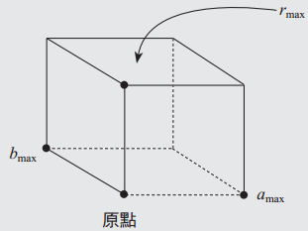
7.2 隨機式測圓法
範例1：霍氏轉換可否應用於圓偵測上？缺點為何？
解答：霍氏轉換可使用三維累積陣列來偵測圓。缺點為所花費的記憶體空間較大以及計算時間較久。

Slide 5
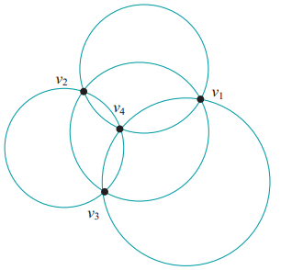
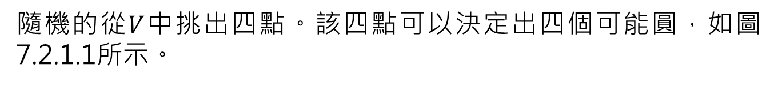
7.2.1 基本想法
邊點集 。圓可表示為
(7.2.1.1)
隨機的從$V$中挑出四點。該四點可以決定出四個可能圓，如圖7.2.1.1所示。
圖7.2.1.1 四點決定四個可能圓

Slide 6

7.2.2 決定候選圓
圓方程式可改寫為
(7.2.2.1)
此處 。令 , $i=1,2,3$，為被隨機挑選出來的三個邊點。假若 、 和 沒有共線，則它們可用來決定一可能圓 ， 且可以得到圓心 和半徑 。
圓心和半徑的求解
、 和 代入式子(7.2.2.1)
➔
此處 。

Slide 7
➔
➔
(7.2.2.2)
得圓心的解為
➔
(7.2.2.3)
進而解得圓半徑
(7.2.2.4)

Slide 8

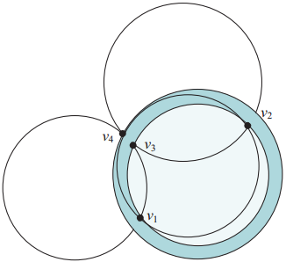
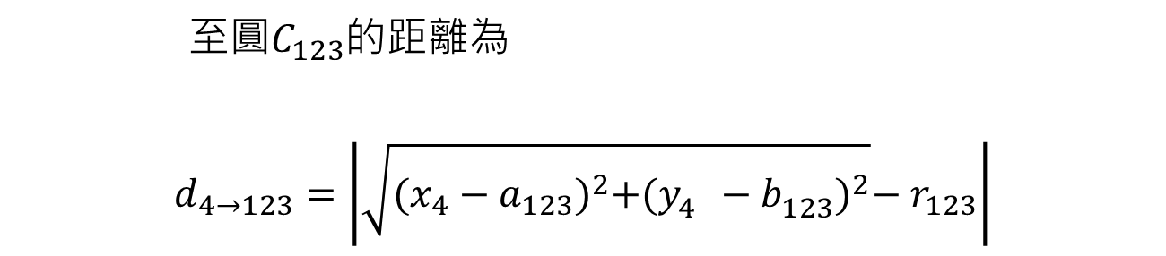
至圓$C_{123}$的距離為
$$d_{4→123}=\left|\sqrt{{(x_{4}−a_{123})}^{2}+{(y_{4}^{}−b_{123}^{})}^{2}}−r_{123}\right|$$
(7.2.2.5)
圖7.2.2.1 數位圓
圖7.2.2.2 四個抽樣邊點在一圓

Slide 9
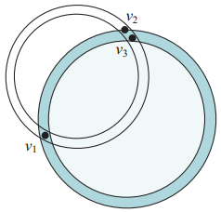
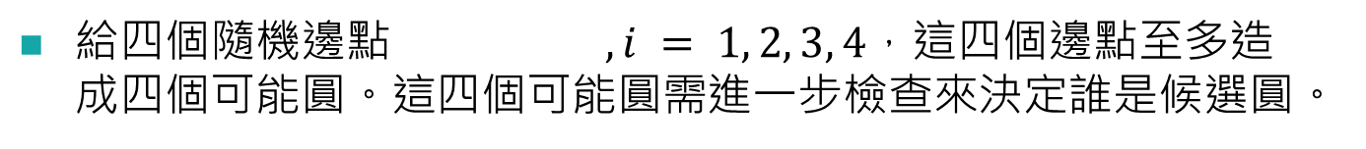
若距離值夠小，則 在可能圓 上(見圖7.2.2.2)； 這時可能圓升級為候選圓。
給四個隨機邊點 $, i = 1, 2, 3, 4$，這四個邊點至多造成四個可能圓。這四個可能圓需進一步檢查來決定誰是候選圓。
不理想的抽樣情形
圖7.2.2.3 不理想的抽樣情形

Slide 10
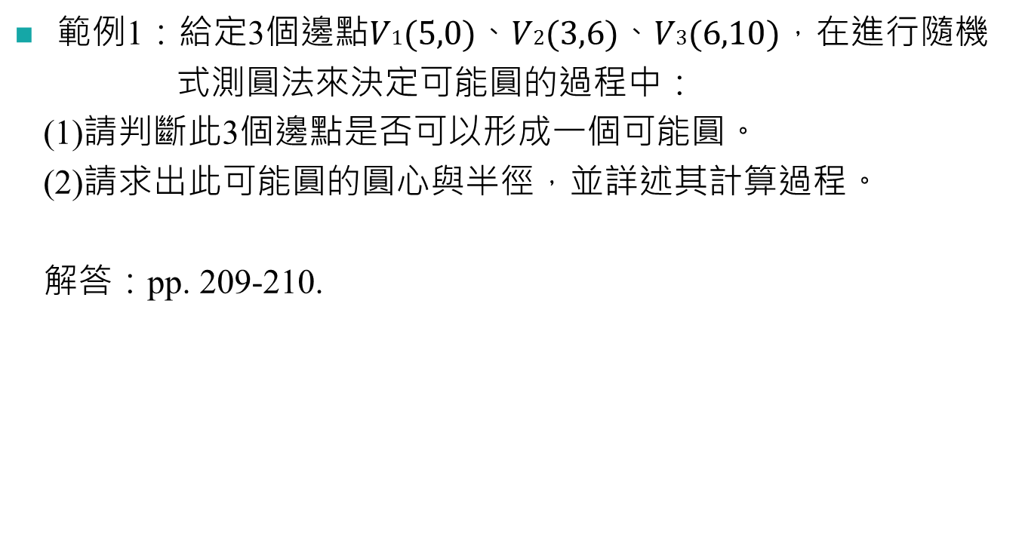
範例1：給定3個邊點$V1(5,0)、V2(3,6)、V3(6,10)$，在進行隨機
式測圓法來決定可能圓的過程中：
(1)請判斷此3個邊點是否可以形成一個可能圓。
(2)請求出此可能圓的圓心與半徑，並詳述其計算過程。
解答：pp. 209-210.

Slide 11

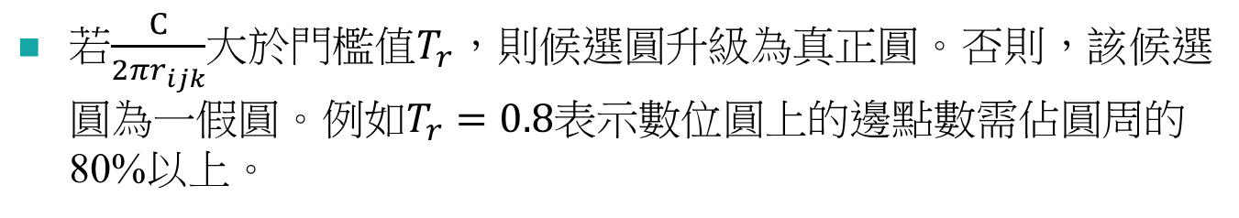
7.2.3 決定真正圓
假設三點 $vi、vj$ 和 $vk$ 決定了一個候選圓。若邊點集$V$中的任一邊點與候選圓夠近，則計數器$C$加1。繼續此投票步驟一直到所有的邊點被處理完。
若$\frac{C}{2πr_{ijk}}$大於門檻值$T_{r}$，則候選圓升級為真正圓。否則，該候選圓為一假圓。例如$T_{r}=0.8$表示數位圓上的邊點數需佔圓周的80%以上。

Slide 12
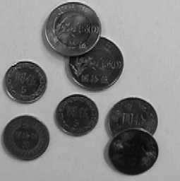
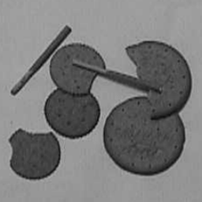
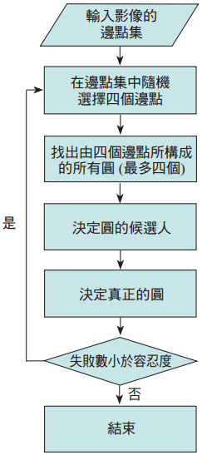
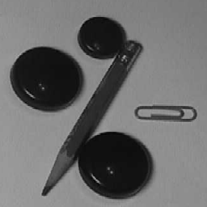
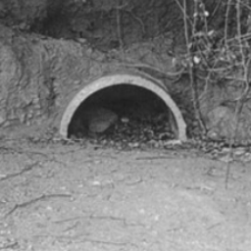
7.2.4 演算流程圖
(a) 錢幣影像
(b) 餅乾和巧克力棒影像
決定候選圓
決定真正圓
(c) 文具影像
(d) 渠洞影像
圖7.2.4.1 演算流程圖
圖7.2.4.2 四張待測影像

Slide 13
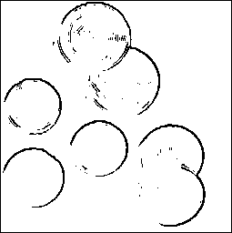
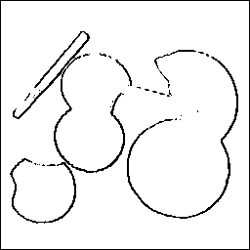
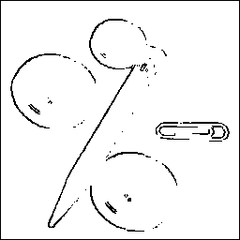
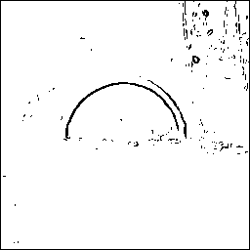
(a) 錢幣影像的邊點圖
(b) 餅乾和巧克力棒影像的邊點圖
(c) 文具影像的邊點圖
(d) 渠洞影像的邊點圖
圖7.2.4.3 圖7.2.4.2的邊點圖

Slide 14

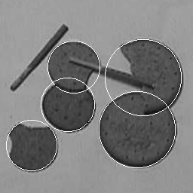

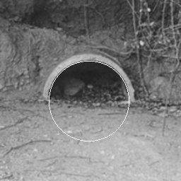
(a) 測得的圓形錢幣
(b) 測得的圓形餅乾
(c) 測得的圓形文具
(d) 測得的圓形渠洞
圖7.2.4.4 測得的各種圓

Slide 15
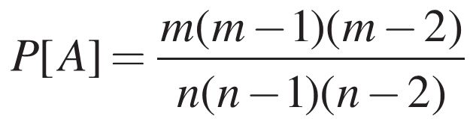
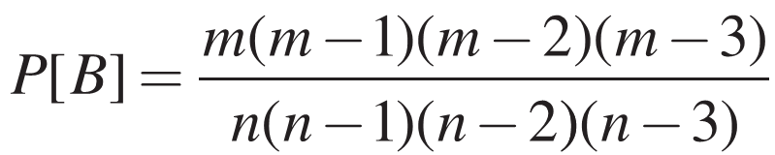
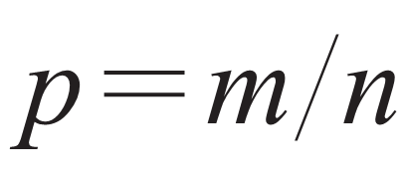
7.2.5 複雜度分析
RHT方法和RCD方法的比較
事件A的機率：
事件B的機率：

Slide 16
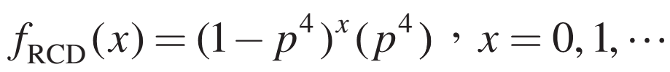
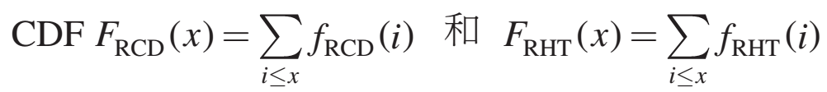
RHT機率密度函數：
RCD機率密度函數：
累計分佈函數：

Slide 17
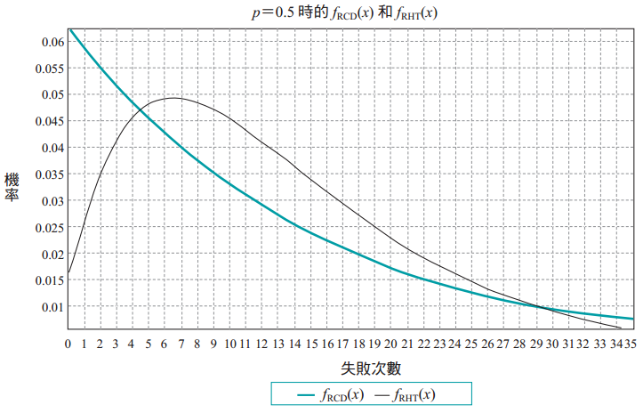
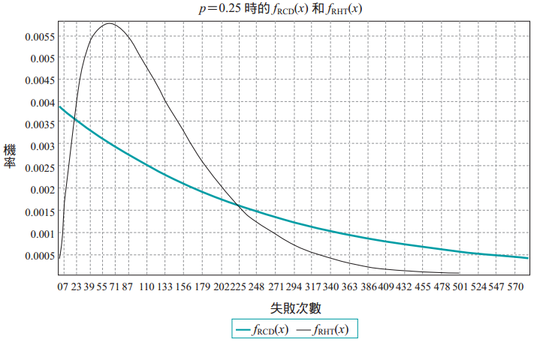
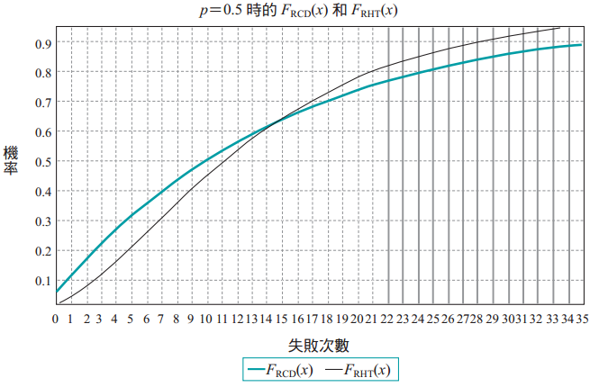
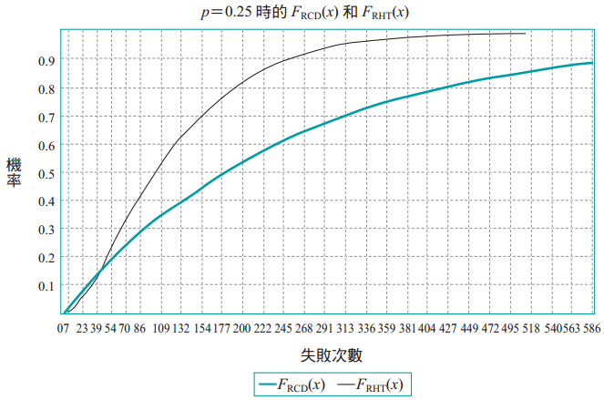





(a) $p=0.5$
(b) $p=0.25$
圖7.2.5.1 對兩個不同
$p$值，$fRCD(x)$和 $fRHT(x)$的比較
(a) $p=0.5$
(b) $p=0.25$
圖7.2.5.2 對兩個不同$p$值，$FRCD(x)$ 和 $FRHT(x)$ 的比較

Slide 18
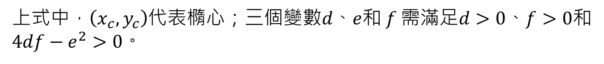

7.3 隨機式橢圓測法 7.3.1 橢心的決定
橢圓可表示為
(7.3.1.1)
上式中，$\left(x_{c},y_{c}\right)$代表橢心；三個變數$d、e和 f$需滿足$d>0$、$f>0$和$4df−e^{2}>0$。
令橢圓的旋轉角度為$θ$且兩個軸的長度分別為$a和b$。則式(7.3.1.1)中的五個變數$\left(x_{c},y_{c},d,e,f\right)$可轉換為$\left(x_{c},y_{c},a,b,θ\right)$：
$$θ=\frac{\tan^{−1}{\frac{e}{d−f}}}{2}$$
$$a=\sqrt{\frac{1}{d\cos^{2}{θ+e\sin{θ\cos{θ}+f\sin^{2}{θ}}}}}$$

Slide 19
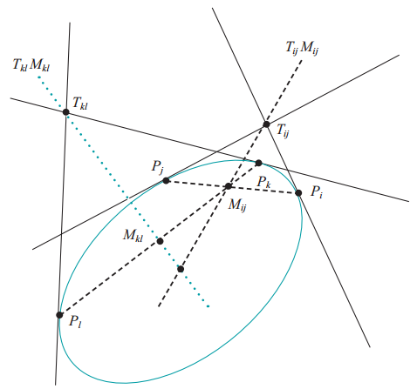
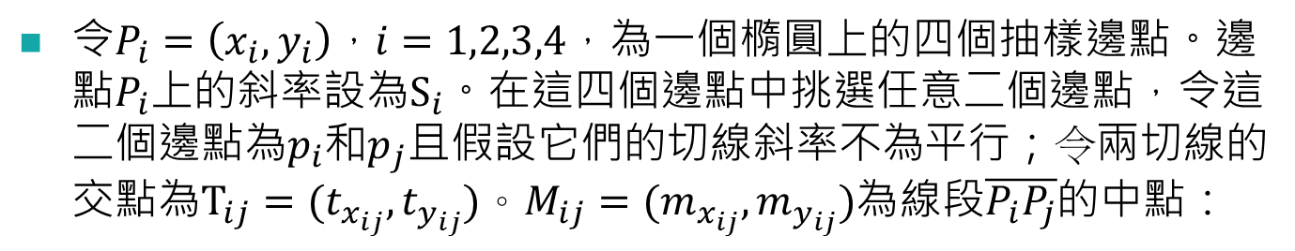
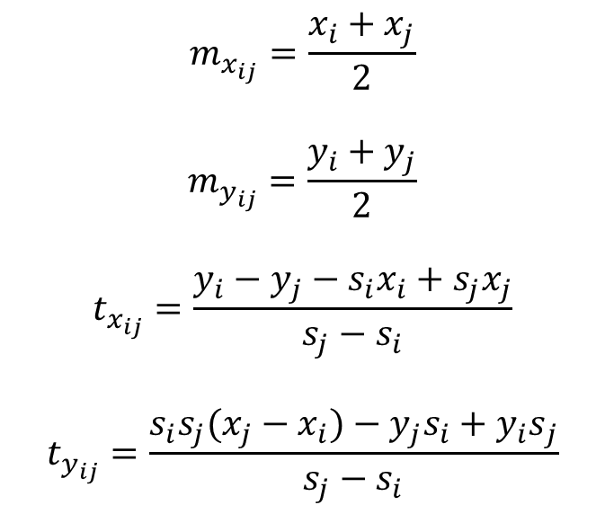
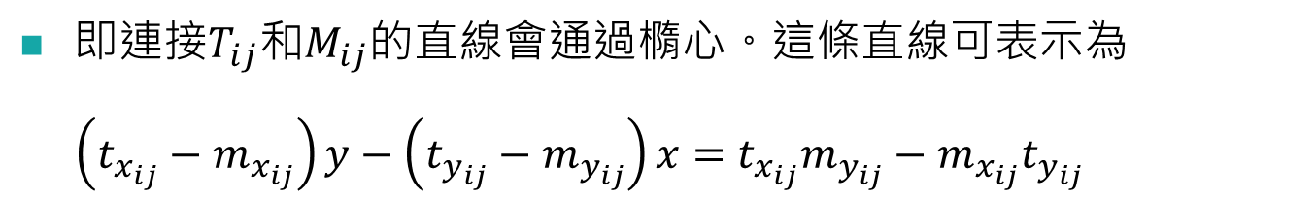
令$P_{i}=\left(x_{i},y_{i}\right)，i=1,2,3,4，$為一個橢圓上的四個抽樣邊點。邊點$P_{i}$上的斜率設為$S_{i}$。在這四個邊點中挑選任意二個邊點，令這二個邊點為$p_{i}$和$p_{j}\text{且假設它們的切線斜率不為平行；}令$兩切線的交點為$T_{ij}=(t_{x_{ij}},t_{y_{ij}})。M_{ij}=(m_{x_{ij}},m_{y_{ij}})$為線段$\overline{P_{i}P_{j}}$的中點：
$$m_{x_{ij}}=\frac{x_{i}+x_{j}}{2}$$
$$m_{y_{ij}}=\frac{y_{i}+y_{j}}{2}$$
$$t_{x_{ij}}=\frac{y_{i}−y_{j}−s_{i}x_{i}+s_{j}x_{j}}{s_{j}−s_{i}}$$
$$t_{y_{ij}}=\frac{s_{i}s_{j}(x_{j}−x_{i})−{y_{j}s}_{i}+{y_{i}s}_{j}}{s_{j}−s_{i}}$$
(7.3.1.2)
圖7.3.1.1 橢圓的中心
即連接$T_{ij}$和$M_{ij}$的直線會通過橢心。這條直線可表示為
$\left(t_{x_{ij}}−m_{x_{ij}}\right)y−\left(t_{y_{ij}}−m_{y_{ij}}\right)x=$ $t_{x_{ij}}m_{y_{ij}}−m_{x_{ij}}t_{y_{ij}}$
(7.3.1.3)

Slide 20
令剩餘的兩個邊點為 和 ，我們可得 和 。如圖7.3.1.1所示， 和 形成的直線為
(7.3.1.4)
利用式子(7.3.1.3)和式子(7.3.1.4)的二個聯立方程式可解出橢心為
隨機選四個邊點， 、 、 和 ，所以共有三種組合方式 、 和 可以幫助我們求得三個可能的橢心。

Slide 21
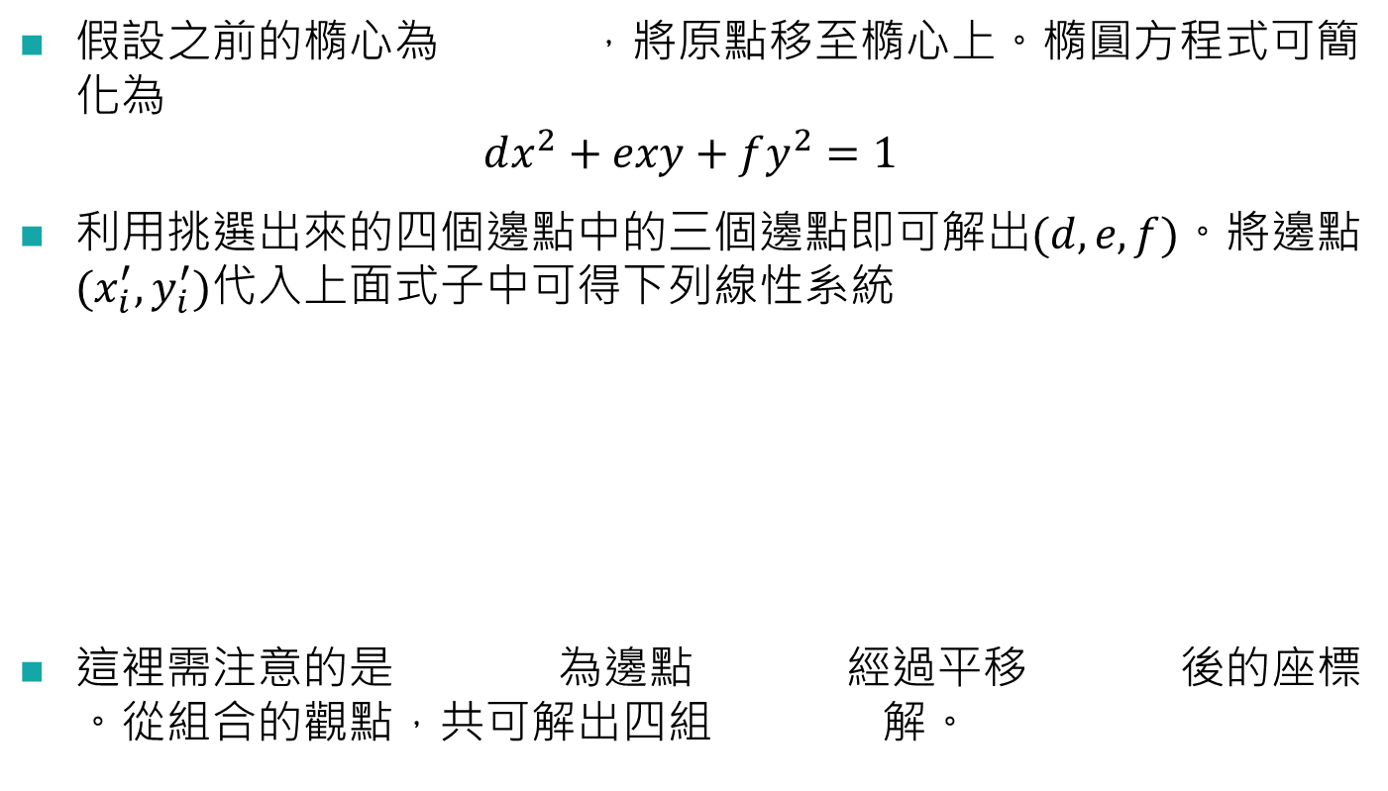
7.3.2 決定剩餘的三個變數
假設之前的橢心為 ，將原點移至橢心上。橢圓方程式可簡化為
$$dx^{2}+exy+fy^{2}=1$$
利用挑選出來的四個邊點中的三個邊點即可解出$(d,e,f)$。將邊點$(x_{i}^{′},y_{i}^{′})$代入上面式子中可得下列線性系統
這裡需注意的是 為邊點 經過平移 後的座標。從組合的觀點，共可解出四組 解。

Slide 22
7.3.3 決定候選橢圓
針對解出的四組 ，我們進一步檢查其是否滿足 、
和 。若是，則對應的橢圓為一合法的可能橢圓。
若某一組係數 代表一合法的可能橢圓，則該橢圓可否被選為橢圓候選人，接著對一開始選出的四個邊點進行投票的動作。
若四個邊點與橢圓的距離皆小於門檻值，我們就說這可能橢圓為一候選橢圓。這裡的邊點與橢圓的距離計算公式如下
(7.3.3.1)

Slide 23
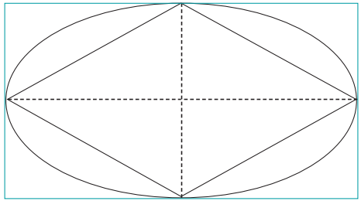
7.3.4 決定真正橢圓
如果有足夠的邊點位於該候選橢圓上，則該候選橢圓升級為真正橢圓。
橢圓的周長簡易估計
令橢圓的長軸為2a，而短軸為2b，則外接的長方形之周長為4a+4b而內接的菱形之周長為 。橢圓的周長可估計為外接長方形周長加上內接菱形周長的一半，即 。
圖7.3.4.1 橢圓周長的估計

Slide 24
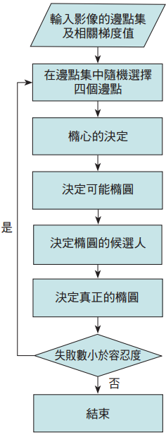
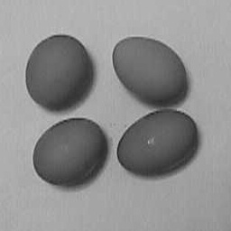
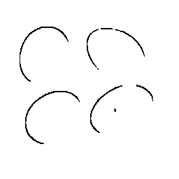
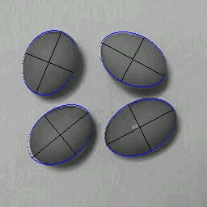
7.3.5 演算流程圖
決定候選圓
圖7.3.5.2 內含4顆雞蛋的影像
圖7.3.5.3 測邊後的結果
決定真正圓
圖7.3.5.4 偵測到的橢圓
圖7.3.5.1演算流程圖

Slide 25
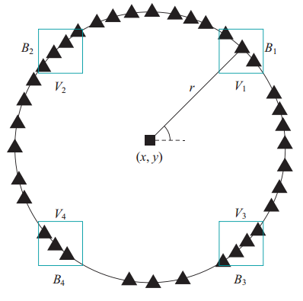
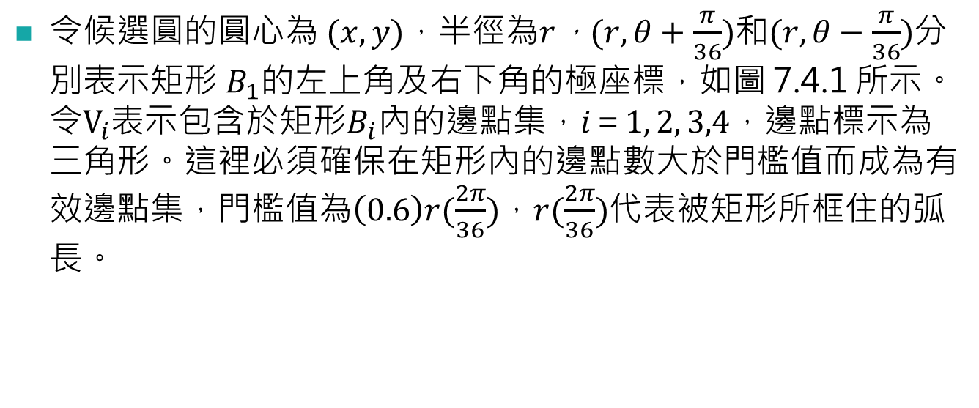
7.4 植基於對稱性質的圓和橢圓測法
令候選圓的圓心為 $(x, y)$，半徑為$r$，$(r,θ+\frac{π}{36})$和$(r,θ−\frac{π}{36})$分別表示矩形 $B_{1}$的左上角及右下角的極座標，如圖 7.4.1 所示。令$V_{i}$表示包含於矩形$B_{i}$內的邊點集，$i＝1, 2, 3,4$，邊點標示為三角形。這裡必須確保在矩形內的邊點數大於門檻值而成為有效邊點集，門檻值為$\left(0.6\right)r(\frac{2π}{36})$，$r(\frac{2π}{36})$代表被矩形所框住的弧長。
圖7.4.1 用來檢測對稱性質的邊點集

Slide 26
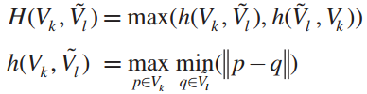
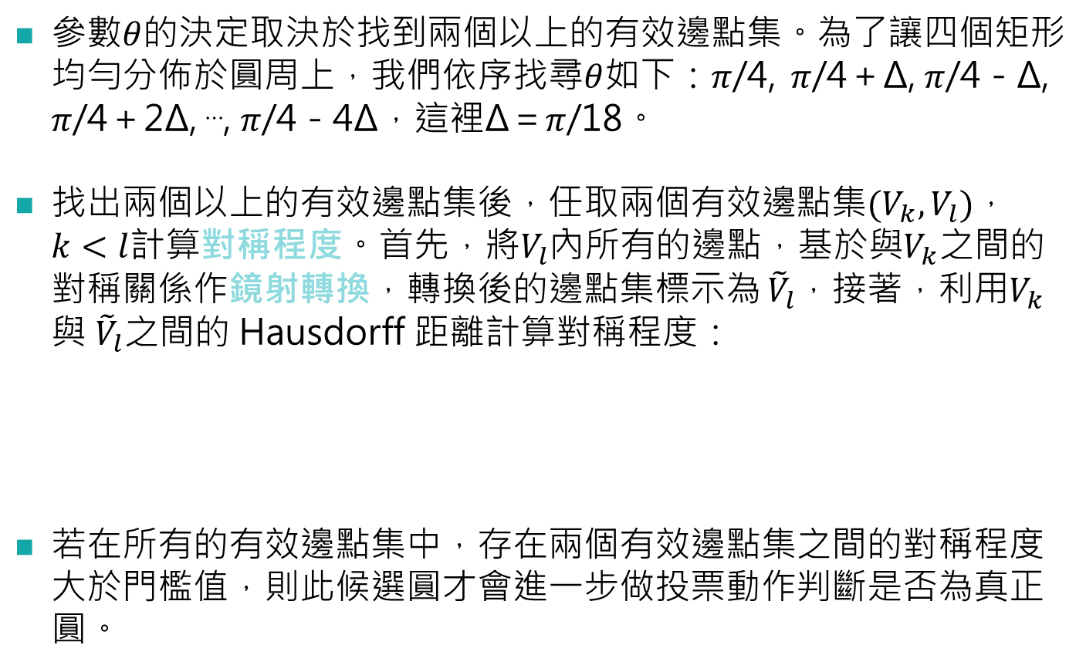
參數$θ$的決定取決於找到兩個以上的有效邊點集。為了讓四個矩形均勻分佈於圓周上，我們依序找尋$θ$如下：$π$/4, $π$/4＋Δ, $π$/4－Δ, $π$/4＋2Δ, ⋯, $π$/4－4Δ，這裡Δ＝$π$/18。
找出兩個以上的有效邊點集後，任取兩個有效邊點集$(V_{k},V_{l})$， $k<l$計算對稱程度。首先，將$V_{l}$內所有的邊點，基於與$V_{k}$之間的對稱關係作鏡射轉換，轉換後的邊點集標示為 ${\tilde{V}}_{l}$，接著，利用$V_{k}$與 ${\tilde{V}}_{l}$之間的 Hausdorff 距離計算對稱程度：
若在所有的有效邊點集中，存在兩個有效邊點集之間的對稱程度大於門檻值，則此候選圓才會進一步做投票動作判斷是否為真正圓。

Slide 27
7.5 視訊場景的變化偵測
場景的變化主要根據線、圓和橢圓之間的交點集與連續畫面間的差異距離。

Slide 28
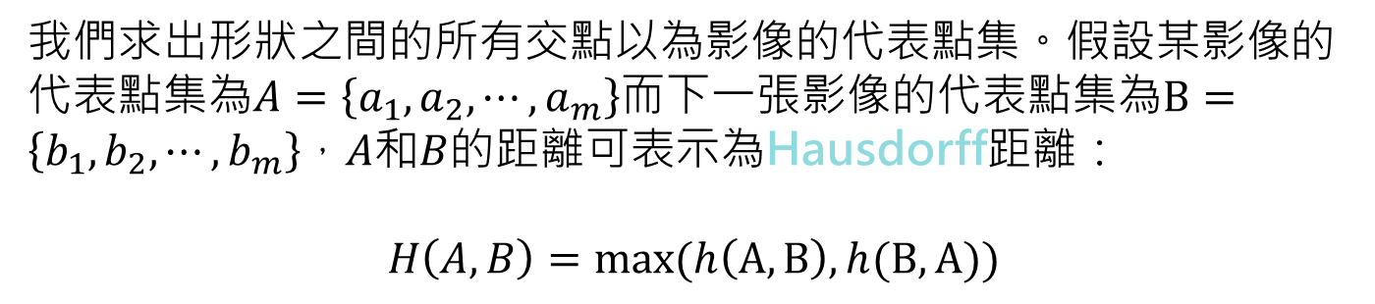
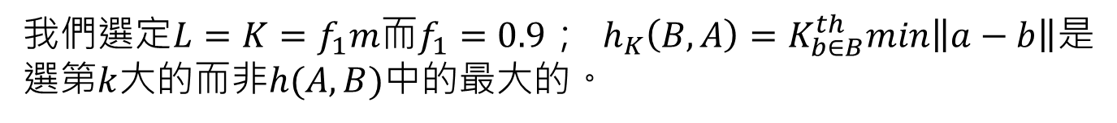

Hausdorff 距離
我們求出形狀之間的所有交點以為影像的代表點集。假設某影像的代表點集為$A=\left\{a_{1},a_{2},⋯,a_{m}\right\}$而下一張影像的代表點集為$B=\left\{b_{1},b_{2},⋯,b_{m}\right\}$，$A和B$的距離可表示為Hausdorff距離：
$$H\left(A,B\right)=max(h\left(A,B\right),h(B,A))$$
這裡 $h\left(A,B\right)=\max_{a∈A}{\min_{b∈B}\left\|a−b\right\|}$。
部份Hausdorff 距離(為避免雜訊的干擾)
部分Hausdorff距離度量定義為
$$H_{LK}\left(A,B\right)=max⁡(h_{L}\left(A,B\right),h_{K}(B,A))$$
我們選定$L=K=f_{1}m$而$f_{1}=0.9$； $h_{K}\left(B,A\right)=K_{b∈B}^{th}min\left\|a−b\right\|$是選第$k$大的而非$h(A,B)$中的最大的。

Slide 29
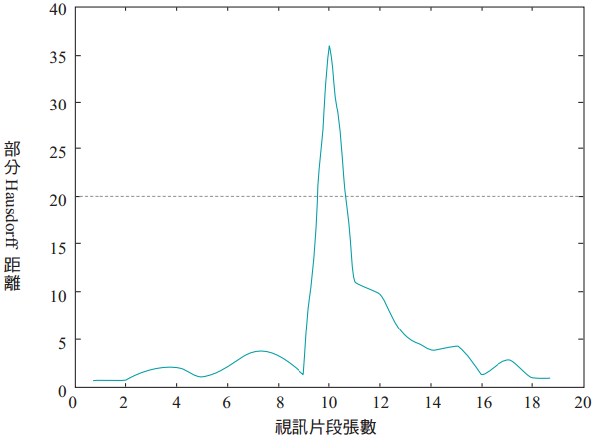
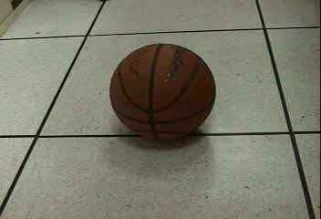

若部份Hausdorff距離大於所設定的門檻值，則代表二張影像內的代表點有大的移位，這時我們認為有場景的變化存在。
一個例子
視訊的內容為一個籃球在地板上滾動的情形。在圖中，我們可看出視訊中，第九張影像到第十張影像有場景變化。
(a) 第一個場景的起頭
(b) 第二個場景的起頭
圖7.5.1 視訊中的部份Hausdorff距離
圖7.5.2 二個場景的起頭影像

